Slide 1



Nové modulové výukové a inovativní programy - zvýšení kvality ve vzdělávání
INVESTICE DO ROZVOJE VZDĚLÁVÁNÍ
CZ.1.07/1.1.10/01.0063
Tento projekt je spolufinancován Evropským sociálním fondem a státním rozpočtem ČR

Slide 2
První křížové výpravy
Dějepis, 7.ročník
Mgr. L. Šnorková

Slide 3
Kruciáty
Křížové nebo křižácké výpravy, starším výrazem kruciáty, byly vojenské výpravy z dob středověku, které vyhlašoval papež proti muslimům, pohanům a kacířům. Účastníci před zahájením výpravy skládali slib a byli označeni znamením kříže, které si našívali na šaty, a proto se nazývali křižáci. Byli dobrovolníky, měli za účast na výpravě přislíbeno odpuštění hříchů a požívali ochrany církve.

Slide 4
První křížovou výpravu vyhlásil papež Urban II. roku 1095. Jejím cílem bylo dobýt Svatou zemi a osvobodit místa posvátná pro křesťany z rukou muslimů. To se výpravě, složené především z francouzských a normanských rytířů, nakonec podařilo, a ve Svaté zemi tak Evropané založili křižácké státy, které se zde udržely téměř dvě stě let. Původním cílem výprav proti muslimům bylo osvobození Božího hrobu v Jeruzalémě, pozdější tažení však mířila i jinam. Šlo především o Egypt a Řecko, kde účastníci čtvrté křížové výpravy dobyli značnou část Byzantské říše a založili křižácké státy. Další křížová tažení mířila do Pobaltí a Skandinávie, kde zvláště němečtí a švédští křižáci bojovali proti pohanským Prusům, Slovanům a Finům. Řád německých rytířů na břehu Baltského moře založil svůj stát Prusy.

Slide 5
Konec výprav
Po pádu posledního křižáckého města v Palestině již žádný papež vojenskou akci k osvobození Jeruzaléma nevyhlásil. Křížové výpravy na evropském kontinentu však pokračovaly. Kromě tažení proti pohanům to byly války proti křesťanským kacířům, z nichž největší byly výpravy proti jihofrancouzským katarům a proti českým husitům.

Slide 6
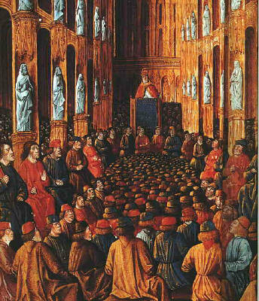
Papež Urban II. na koncilu v Clermont .
Na závěr sněmu pronesl strhující proslov o utrpení východních křesťanů i poutníků ze Západu a zakončil jej výzvou pomoci východním křesťanům sužovaným nevěřícími.

Slide 7
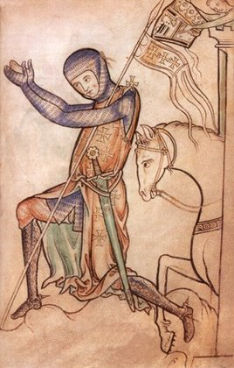
Modlící se křižácký rytíř na dobové miniatuře

Slide 8
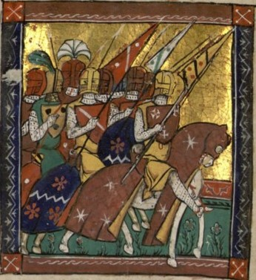
Godefroy z Bouillonu jako vůdce výpravy

Slide 9
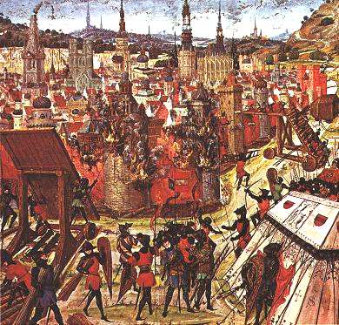
Dobytí Jeruzaléma křižáky ze středověkého rukopisu

Slide 10
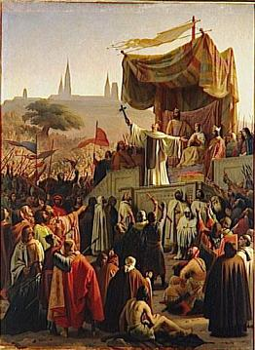
Opat Bernard z Clairvaux vyzývá k zahájení druhé křížové výpravy

Slide 11
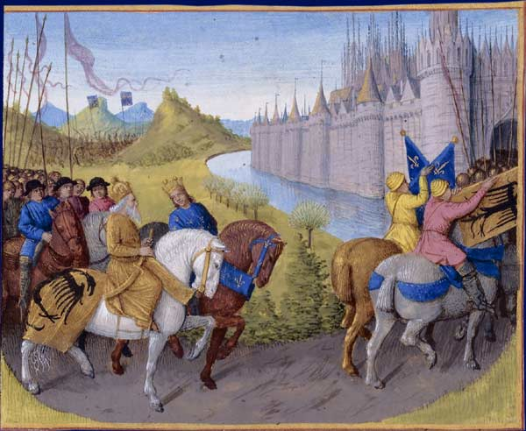
Vyobrazení příjezdu křižáků do Konstantinopole

Slide 12
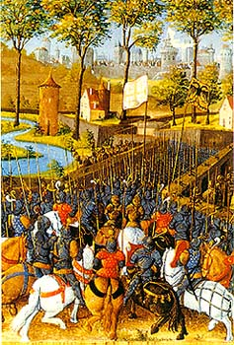
Obléhání Damašku

Slide 13
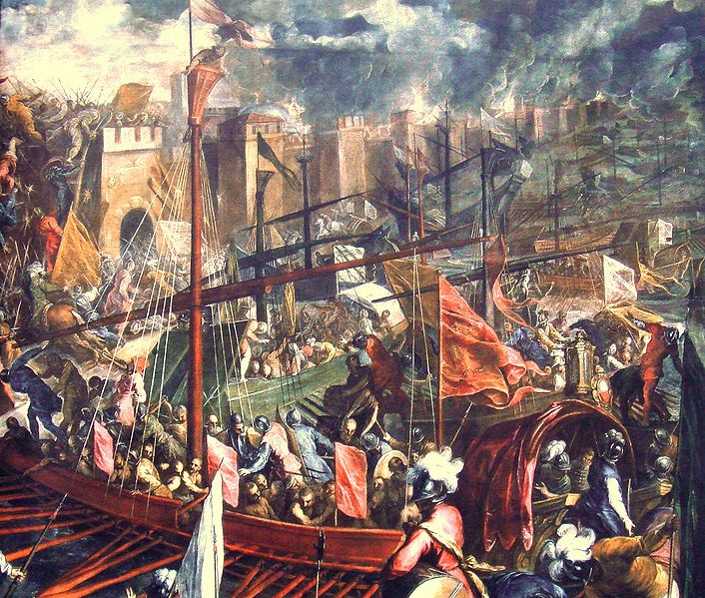
Útok křižáků na Konstantinopol

Slide 14
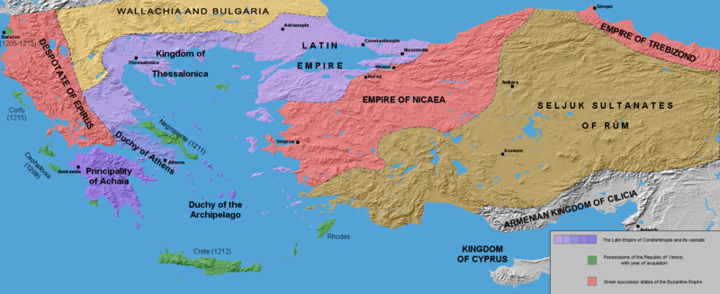
Křižácké státy a řecké nástupnickými státy v době po čtvrté křížové výpravě v Řecku

Slide 15
zdroje
http://cs.wikipedia.org/wiki/K%C5%99%C3%AD%C5%BEov%C3%A9_v%C3%BDpravy

